Slide 1
7. Program pro sečtení bodů ležící na hranici, uvnitř, vně trojúhelníku
Jan Černý

Slide 2
Zadání
Vstup:
Pokračovat/nepokračovat
Vrcholy trojúhelníku
Počet bodů pro testování
Body pro testování
Výstup:
Počet bodů ležící uvnitř trojúhelníku
Počet bodů ležící na hranici trojúhelníku
Počet bodů ležící vně trojúhelníku

Slide 3

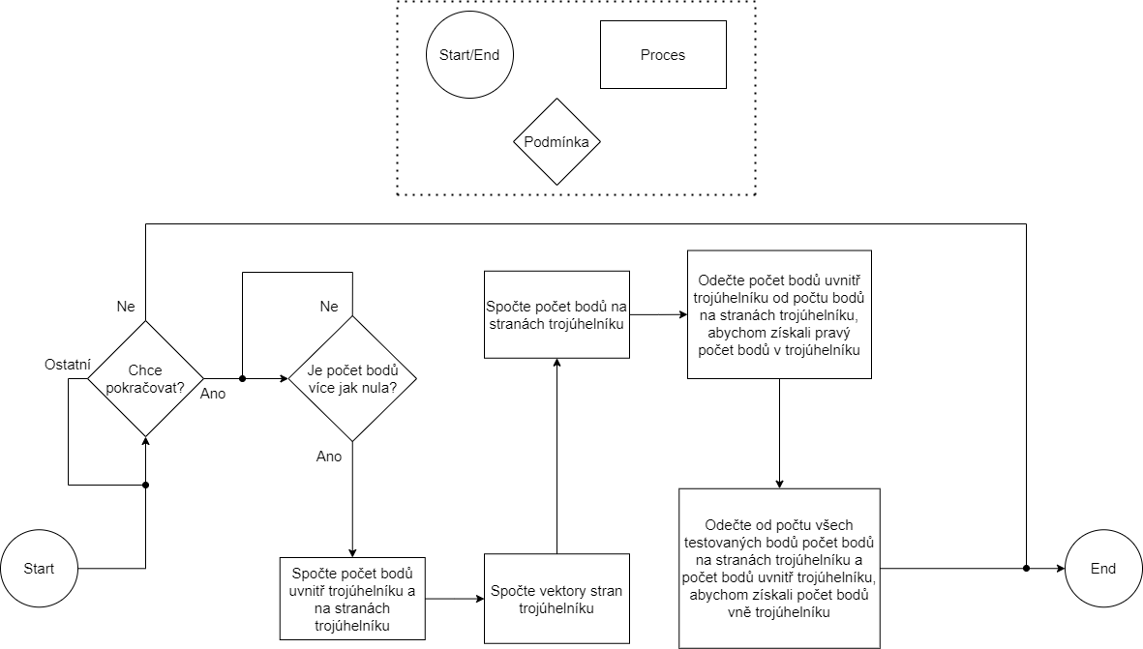

Slide 4
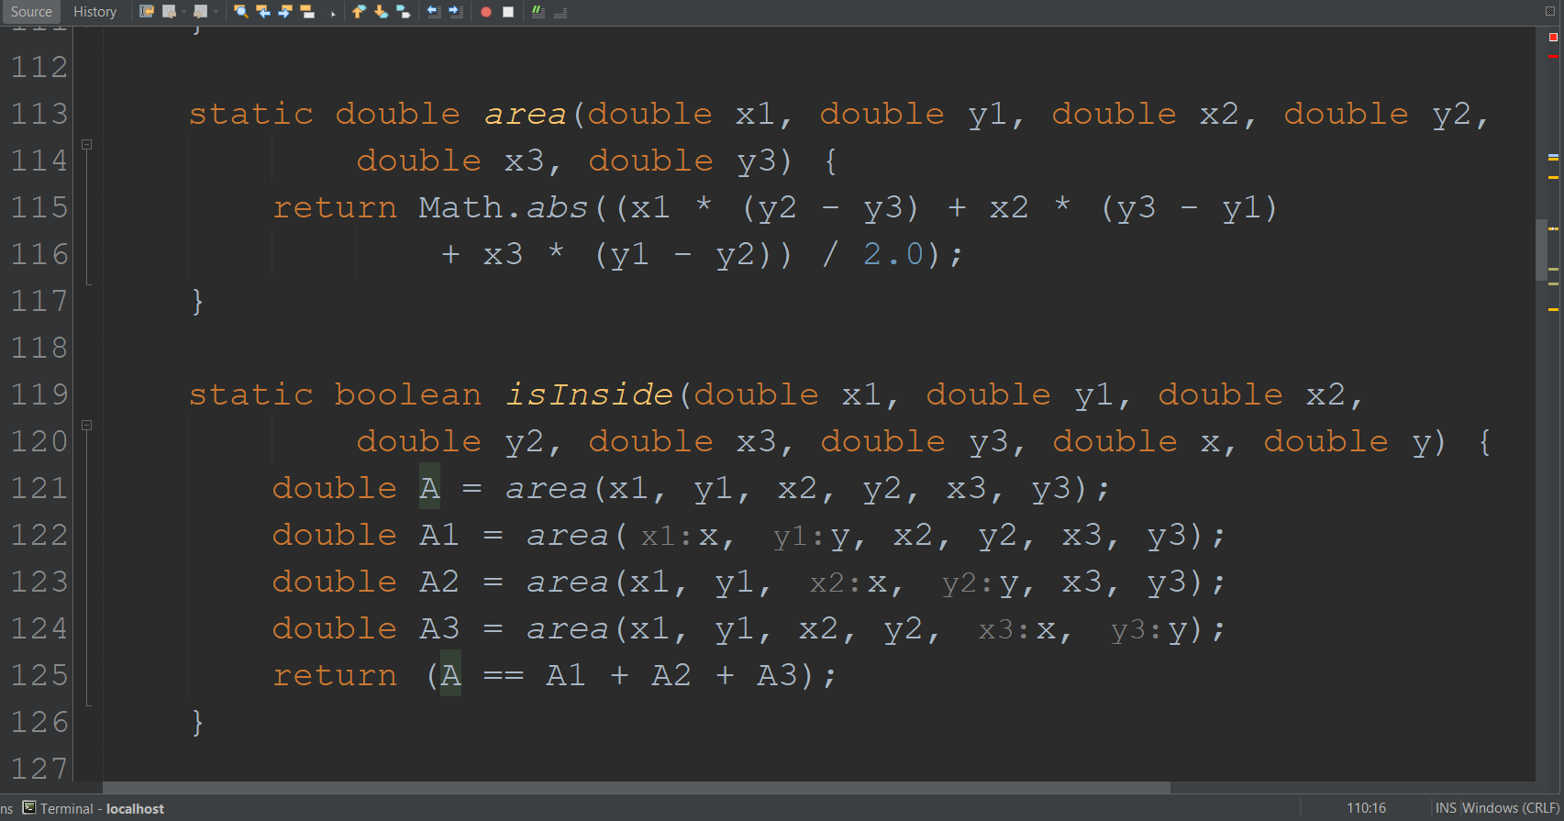

Slide 5
